Slide 1

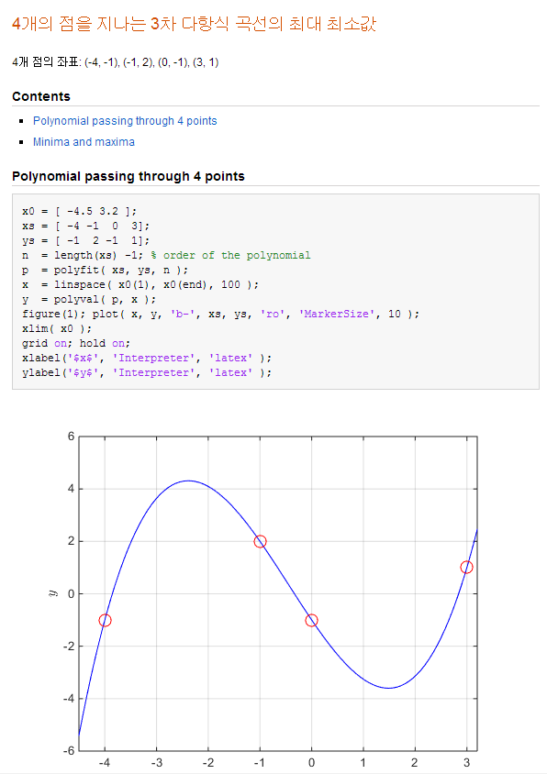
하브루타: 다항식의 최대 최소
A
B
B→A: 다음 스크립트의 내용을 짝에게 설명하시오..
X0의 역할:
왜?
polyfit?
몇 차 다항식 곡선?
polyval?

Slide 2
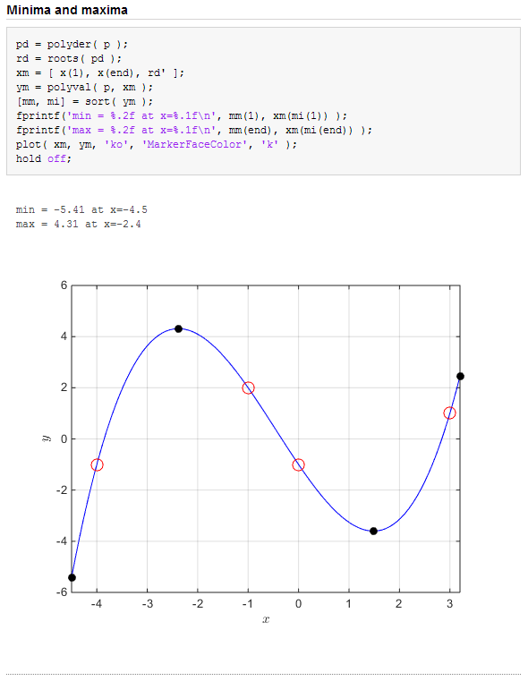
A→B: 연속된 다음 스크립트의 내용을 짝에게 설명하시오.
polyder?
roots?
why?
sort?
(1,0)을 추가로 지나는 경우 다시 이 문제를 풀어 보면?
극대, 극소와 최대, 최소의 차이는?

